Slide 2

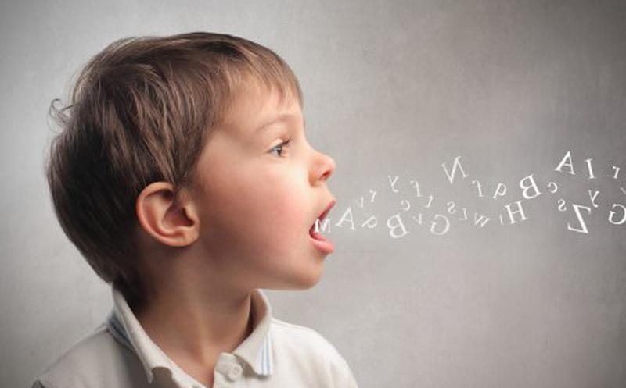
Directorio de centros que tratan algunos problemas de lenguaje.
Equipo:
Nallely Alejandra Sánchez Carranza
Victoria Estefanía García García.

Slide 3
